Slide 1
主前以色列历史
Notes:
以色列人是整个人类在神面前的缩影。神在以色列人身上彰显祂的作为和旨意。圣经，救主从以色列人而出，进而恩典延伸到全人类。

Slide 2
大洪水
32这些都是挪亚三个儿子的宗族，各随他们的支派立国。洪水以后，他们在地上分为邦国。
(创世记10:32)
Notes:
国度的概念。基本没有人认识神。神开始拣选的工作。要建立祂的国度。国度：一些人，一个地方。犹太人是上帝的选民，拣选的起初神只拣选了一个人。没有指望的人。亚伯拉罕75岁，撒拉月经断绝。彰显一切都是出于祂，而非“自然”。

Slide 3
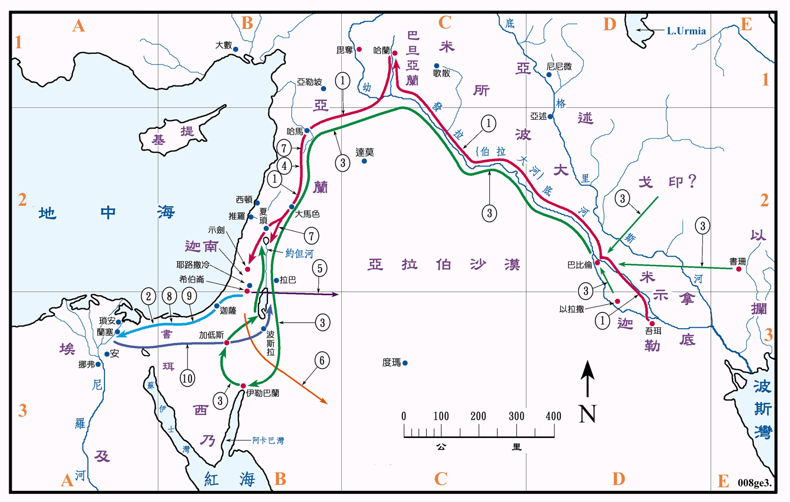
选民&&应许之地
1耶和华对亚伯兰说：“你要离开本地、本族、父家，往我所要指示你的地去。
2“我必叫你成为大国。我必赐福给你，叫你的名为大，你也要叫别人得福。
3为你祝福的，我必赐福与他；那咒诅你的，我必咒诅他。地上的万族都要因你得福。”
(创世记12:1-3)

Slide 4
Notes:
哈兰：叙利亚和土耳其边界

Slide 5
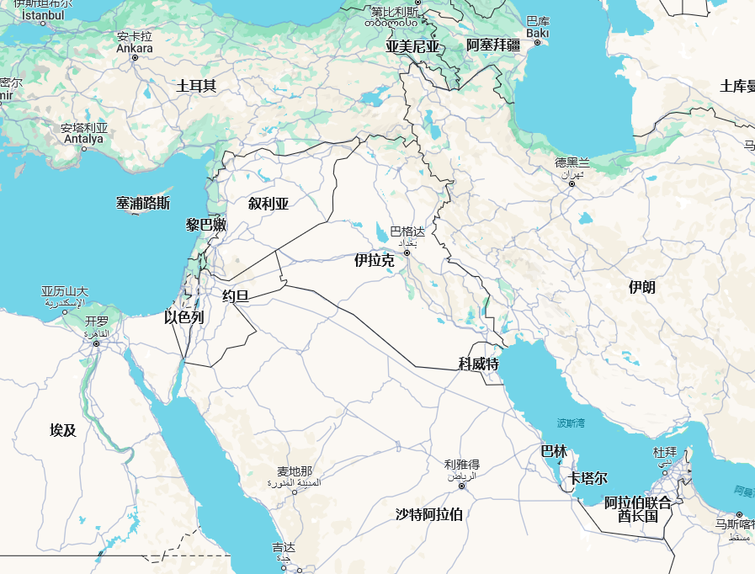

Slide 6
选民 - 以色列（雅各家）
流便
西缅
亚伯拉罕（亚伯兰）
利未
犹大
以实玛利
以撒
但
拿弗他利
以扫
雅各
（以色列）
迦得
亚设
以萨迦
西布伦
约瑟
便雅悯

Slide 8
选民 - 以色列（雅各家）
流便
西缅
亚伯拉罕（亚伯兰）
利未
犹大
以实玛利
以撒
但
拿弗他利
以扫
雅各
（以色列）
迦得
亚设
以萨迦
西布伦
约瑟
便雅悯

Slide 9
埃及为奴
6约瑟和他的弟兄，并那一代的人都死了。
7以色列人生养众多，并且繁茂，极其强盛，满了那地。
8有不认识约瑟的新王起来，治理埃及。
9对他的百姓说：“看哪，这以色列民比我们还多，又比我们强盛。
10来吧！我们不如用巧计待他们，恐怕他们多起来，日后若遇什么争战的事，就连合我们的仇敌攻击我们，离开这地去了。”
11于是埃及人派督工的辖制他们，加重担苦害他们。他们为法老建造两座积货城，就是比东和兰塞。
12只是越发苦害他们，他们越发多起来，越发蔓延，埃及人就因以色列人愁烦。
13埃及人严严地使以色列人作工，
14使他们因作苦工觉得命苦；无论是和泥，是做砖，是作田间各样的工，在一切的工上都严严地待他们。
(出埃及记1:6-14)

Slide 10
出埃及
2耶和华的使者从荆棘里火焰中向摩西显现。
……
6又说：“我是你父亲的 神，是亚伯拉罕的 神，以撒的 神，雅各的 神。”摩西蒙上脸，因为怕看 神。
7耶和华说：“我的百姓在埃及所受的困苦，我实在看见了；他们因受督工的辖制所发的哀声，我也听见了。我原知道他们的痛苦。
8我下来是要救他们脱离埃及人的手，领他们出了那地，到美好宽阔流奶与蜜之地，就是到迦南人、赫人、亚摩利人、比利洗人、希未人、耶布斯人之地。
9现在以色列人的哀声达到我耳中，我也看见埃及人怎样欺压他们。
10故此，我要打发你去见法老，使你可以将我的百姓以色列人从埃及领出来。”
(出埃及记3:2-10)
Notes:
十灾，过红海。击杀埃及长子。出来干什么？

Slide 11
选民&&应许之地
1耶和华对亚伯兰说：“你要离开本地、本族、父家，往我所要指示你的地去。
2“我必叫你成为大国。我必赐福给你，叫你的名为大，你也要叫别人得福。
3为你祝福的，我必赐福与他；那咒诅你的，我必咒诅他。地上的万族都要因你得福。”
(创世记12:1-3)

Slide 12
选民&&国度
4‘我向埃及人所行的事，你们都看见了，且看见我如鹰将你们背在翅膀上，带来归我。
5如今你们若实在听从我的话，遵守我的约，就要在万民中作属我的子民；因为全地都是我的，
6你们要归我作祭司的国度，为圣洁的国民。’这些话你要告诉以色列人。”
(出埃及记19:4-6)
出埃及记20章 – 十诫
Notes:
如何使选民成为选民

Slide 13
独一的真神
32你且考察在你以前的世代，自 神造人在世以来，从天这边到天那边，
33曾有何民听见 神在火中说话的声音，像你听见还能存活呢，这样的大事何曾有，何曾听见呢，
34神何曾从别的国中将一国的人民领出来，用试验、神迹、奇事、争战、大能的手，和伸出来的膀臂，并大可畏的事，像耶和华你们的 神在埃及、在你们眼前为你们所行的一切事呢？
35这是显给你看，要使你知道，惟有耶和华他是 神，除他以外，再无别神。
(申命记4:32-35)

Slide 14
祭司
教导律法，管理献祭
中保

Slide 15
律法
4以色列啊，你要听！耶和华我们 神是独一的主。
5你要尽心、尽性、尽力爱耶和华你的 神。
6我今日所吩咐你的话都要记在心上，
7也要殷勤教训你的儿女，无论你坐在家里，行在路上，躺下，起来，都要谈论；
8也要系在手上为记号，戴在额上为经文；
(申命记6:4-8)
申命记4章
申命记28章
Notes:
律法对应刑罚

Slide 16
主前以色列历史
进入应许之地
士师治理
建国
建造圣殿
分裂
被掳
回归

Slide 17
士师
7约书亚在世和约书亚死后，那些见耶和华为以色列人所行大事的长老还在的时候，百姓都事奉耶和华。
10那世代的人也都归了自己的列祖。后来有别的世代兴起，不知道耶和华，也不知道耶和华为以色列人所行的事。
11以色列人行耶和华眼中看为恶的事，去事奉诸巴力，
12离弃了领他们出埃及地的耶和华、他们列祖的 神，去叩拜别神，就是四围列国的神，惹耶和华发怒。
15他们无论往何处去，耶和华都以灾祸攻击他们，正如耶和华所说的话，又如耶和华向他们所起的誓。他们便极其困苦。
18耶和华为他们兴起士师，就与那士师同在。士师在世的一切日子，耶和华拯救他们脱离仇敌的手。他们因受欺压扰害，就哀声叹气，所以耶和华后悔了。
19及至士师死后，他们就转去行恶，比他们列祖更甚，去事奉叩拜别神，总不断绝顽梗的恶行。
(士师记2:7-19)
那时，以色列中没有王，各人任意而行。
(士师记17:6,21:25)

Slide 18
建国
扫罗
大卫
所罗门

Slide 19
大卫
虔诚
诗篇
犯罪
预表天国&基督

Slide 20
大卫
2那时，王对先知拿单说：“看哪，我住在香柏木的宫中， 神的约柜反在幔子里。”…
4当夜耶和华的话临到拿单说：…
8现在你要告诉我仆人大卫说：‘万军之耶和华如此说：我从羊圈中将你召来，叫你不再跟从羊群，立你作我民以色列的君。…
11…并且我耶和华应许你，必为你建立家室。
12你寿数满足，与你列祖同睡的时候，我必使你的后裔接续你的位，我也必坚定他的国。
13他必为我的名建造殿宇，我必坚定他的国位，直到永远。
14我要作他的父，他要作我的子；他若犯了罪，我必用人的杖责打他，用人的鞭责罚他。
15但我的慈爱仍不离开他，像离开在你面前所废弃的扫罗一样。
16你的家和你的国，必在我（原文作“你”）面前永远坚立。你的国位也必坚定，直到永远。’”
(撒母耳记下7:2-16)
7他的政权与平安必加增无穷。他必在大卫的宝座上治理他的国，以公平公义使国坚定稳固，从今直到永远。万军之耶和华的热心必成就这事。(以赛亚书9:7)
Notes:
预表天国和基督。大卫的子孙。

Slide 21
所罗门
智慧
建造圣殿
拜偶像

Slide 22
所罗门
11所以耶和华对他说：“你既行了这事，不遵守我所吩咐你守的约和律例，我必将你的国夺回，赐给你的臣子。
12然而，因你父亲大卫的缘故，我不在你活着的日子行这事，必从你儿子的手中将国夺回。
13只是我不将全国夺回，要因我仆人大卫和我所选择的耶路撒冷，还留一支派给你的儿子。”
(列王纪上11:11-13)

Slide 23
分裂
北国-以色列
  -十个支派
  -撒玛利亚
南国-犹大国
  -两个支派（犹大，便雅悯）
  -耶路撒冷

Slide 24
列王
xx行耶和华眼中看为正/恶的事

Slide 25
先知
责备
预言
安慰
盼望
救主

Slide 26
先知
以利亚
以利沙
以色列的战车马兵
以赛亚

Slide 27
被掳-北国
北国-主前722被亚述所掳
1国为列国之首，人最着名，且为以色列家所归向，在锡安和撒玛利亚山安逸无虑的有祸了！
  7所以这些人必在被掳的人中首先被掳，舒身的人荒宴之乐必消灭了。
  8主耶和华万军之神指着自己起誓说：“我憎恶雅各的荣华，厌弃他的宫殿；因此，我必将城和其中所有的都交付敌人。”
  (阿摩司书6:1-8)
5亚述王上来攻击以色列遍地，上到撒马利亚，围困三年。
  6何细亚第九年，亚述王攻取了撒马利亚，将以色列人掳到亚述，把他们安置在哈腊与歌散的哈博河边，并玛代人的城邑。
  ...
  22以色列人犯耶罗波安所犯的一切罪，总不离开，
  23以致耶和华从自己面前赶出他们，正如藉他仆人众先知所说的。这样，以色列人从本地被掳到亚述，直到今日。
  24亚述王从巴比伦、古他、亚瓦、哈马，和西法瓦音迁移人来，安置在撒马利亚的城邑，代替以色列人，他们就得了撒马利亚，住在其中。
  (列王纪下17:5-24)

Slide 28
被掳-南国
南国-被巴比伦所掳
1犹大王约西亚的儿子约雅敬第四年，就是巴比伦王尼布甲尼撒的元年，耶和华论犹大众民的话
临到耶利米。
  …
  8所以万军之耶和华如此说：“因为你们没有听从我的话，
  9我必召北方的众族和我仆人巴比伦王尼布甲尼撒来攻击这地，和这地的居民，并四围一切的国民。我要将他们尽行灭绝，以致他们令人惊骇、嗤笑，并且永久荒凉。”这是耶和华说的。
  10“我又要使欢喜和快乐的声音，新郎和新妇的声音，推磨的声音和灯的亮光，从他们中间止息。
  11这全地必然荒凉，令人惊骇，这些国民要服事巴比伦王七十年。
  12七十年满了以后，我必刑罚巴比伦王和那国民，并迦勒底人之地，因他们的罪孽使那地永远荒凉。”这是耶和华说的。
  (耶利米书25:1-12)

Slide 30
回归
10耶和华如此说：“为巴比伦所定的七十年满了以后，我要眷顾你们，向你们成就我的恩言，使你们仍回此地。”
11耶和华说：“我知道我向你们所怀的意念，是赐平安的意念，不是降灾祸的意念，要叫你们末后有指望。
12你们要呼求我，祷告我，我就应允你们。
13你们寻求我，若专心寻求我，就必寻见。”
14耶和华说：“我必被你们寻见，我也必使你们被掳的人归回，将你们从各国中和我所赶你们到的各处招聚了来，又将你们带回我使你们被掳掠离开的地方。”这是耶和华说的。
(耶利米书29:10-14)

Slide 31
回归
22波斯王古列元年，耶和华为要应验藉耶利米口所说的话，就激动波斯王古列的心，使他下诏通告全国说：
23“波斯王古列如此说：‘耶和华天上的 神，已将天下万国赐给我，又嘱咐我在犹大的耶路撒冷为他建造殿宇。你们中间凡作他子民的，可以上去，愿耶和华他的 神与他同在。’”
(历代志下36:22-23)

Slide 32
被掳-回归
 | 时间 | 主要人物 | 事件
被掳 | 主前 605 年 | 但以理 | 但以理被掳到巴比伦
 | 主前 597 年 | 以西结 | 以西结被掳到巴比伦
 | 主前 586 年 | 耶利米 | 圣殿被毁
回归 | 主前 538 年 | 所罗巴伯 | 所罗巴伯率领第一批归回（重建圣殿. 哈该，撒加利亚）
 | 主前 458 年 | 以斯拉 | 以斯拉率领第二批归回（重振民心）
 | 主前 444 年 | 尼希米 | 尼希米率领第三批归回（重修城墙）

Slide 33
重建
1到了七月，以色列人住在自己的城里。那时，他们如同一人聚集在水门前的宽阔处，请文士以斯拉将耶和华藉摩西传给以色列人的律法书带来。
2七月初一日，祭司以斯拉将律法书带到听了能明白的男女会众面前。
3在水门前的宽阔处，从清早到晌午，在众男女一切听了能明白的人面前，读这律法书。众民侧耳而听。
4文士以斯拉站在为这事特备的木台上。玛他提雅、示玛、亚奈雅、乌利亚、希勒家和玛西雅站在他的右边；毗大雅、米沙利、玛基雅、哈顺、哈拔大拿、撒迦利亚和米书兰站在他的左边。
5以斯拉站在众民以上，在众民眼前展开这书。他一展开，众民就都站起来。
6以斯拉称颂耶和华至大的 神，众民都举手应声说：“阿们！阿们！”就低头，面伏于地，敬拜耶和华。
7耶书亚、巴尼、示利比、雅悯、亚谷、沙比太、荷第雅、玛西雅、基利他、亚撒利雅、约撒拔、哈难、毗莱雅和利未人使百姓明白律法；百姓都站在自己的地方。
8他们清清楚楚地念 神的律法书，讲明意思，使百姓明白所念的。
9省长尼希米和作祭司的文士以斯拉，并教训百姓的利未人，对众民说：“今日是耶和华你们 神的圣日，不要悲哀哭泣。”这是因为众民听见律法书上的话都哭了。
10又对他们说：“你们去吃肥美的，喝甘甜的，有不能预备的，就分给他；因为今日是我们主的圣日。你们不要忧愁，因靠耶和华而得的喜乐是你们的力量。”
11于是利未人使众民静默，说：“今日是圣日；不要作声，也不要忧愁。”
(尼希米记8:1-11)

Slide 34
玛拉基书
4“你们当记念我仆人摩西的律法，就是我在何烈山为以色列众人所吩咐他的律例典章。
5看哪！耶和华大而可畏之日未到以前，我必差遣先知以利亚到你们那里去！
6他必使父亲的心转向儿女，儿女的心转向父亲，免得我来咒诅遍地。”
(玛拉基书4:4-6)

Slide 35
两约之间
希腊
罗马
  希律在耶路撒冷扩建圣殿

Slide 36
独一的真神
32你且考察在你以前的世代，自 神造人在世以来，从天这边到天那边，
33曾有何民听见 神在火中说话的声音，像你听见还能存活呢，这样的大事何曾有，何曾听见呢，
34神何曾从别的国中将一国的人民领出来，用试验、神迹、奇事、争战、大能的手，和伸出来的膀臂，并大可畏的事，像耶和华你们的 神在埃及、在你们眼前为你们所行的一切事呢？
35这是显给你看，要使你知道，惟有耶和华他是 神，除他以外，再无别神。
(申命记4:32-35)

Slide 37
两约之间-教派
撒都该人
法利赛人
艾赛尼派
奋锐党

